Slide 1
递归算法

Slide 2

递归应用
用递归计算n!
n!可以由下列公式表示：
设f(n)=n!
则f(n-1)=(n-1)!
f(n)=n*f(n-1)

Slide 3
一、递归算法
在函数的内部，直接或者间接地调用自己的算法，称为递归算法。
递归算法解决问题的特点：
(1) 递归就是在函数里调用自身。
(2) 在使用递归策略时，必须有一个明确的递归结束条件，称为递归出口。
(3) 递归算法解题通常显得很简洁，但递归算法解题的运行效率较低。所以一般不提倡用递归算法设计程序。
(4) 在递归调用的过程当中系统为每一层的返回点、局部量等开辟了栈来存储。递归次数过多容易造成栈溢出等。所以一般不提倡用递归算法设计程序。

Slide 4
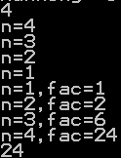
递归的调用过程
#include<iostream>
using namespace std;
long fac(int n){
if(n==0) return 1;
else return n*fac(n-1);
}
int main(){
int n;
cin>>n;
cout<<fac(n);
return 0;
}
fac(4)
fac(4):=4*3
fac(4):=4*fac(3)
Fac(3):=3*2
fac(3):=3*fac(2)
fac(2):=2*1
fac(2):=2*fac(1)
fac(1):=1*1
fac(1):=1*fac(0)
fac(0):=1

Slide 5
探索策略和回溯算法
递归技术的一个重要应用是在人工智能领域中用递归形式来表示探索策略或者说控制策略中的回溯算法过程。回溯是一种控制策略可以试探的方法，按照一定的规则，不断试探，不断地纠错，直到找到问题的解，或确信不存在为止。
为求解一个特定问题，一般 应执行如下三个主要步骤：
定义问题，包括待解问题的初始状态及目标状态；
分析问题，寻找对求解问题能起重要作用的一些特征；
选择合适技术去求解问题。

Slide 6
深度优先搜索

Slide 7
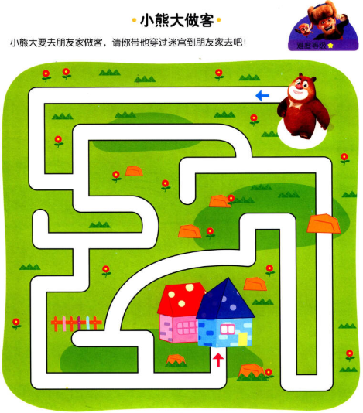
初始状态(刚开始在哪）
目标状态（走到哪）
现在在哪儿(当前状态）
下一步去哪（状态转移）
不走去过的路（判重）

Slide 8
例1：数字三角形【IOI 1994】
问题描述
有一个数字三角形，编程求从最顶层到最底层的一条路所经过位置上数字之和的最大值。每一步只能向左下或右下方向走。下图数据的路应为7-> 3->8->7->5，和为30。
输入：
第一行：n(1<=n<=100),数字三角形共有n行；
以下n行：依次表示数字三角形中每行中的数字。
每个数都是非负的，且<=100.
输出：
一个正整数，路径上数字之和的最大值。
输入样例：
5
7
3 8
8 1 0
2 7 4 4
4 5 2 6 5
输出样例：
30
7
3 8
8 1 0
2 7 4 4
4 5 2 6 5

Slide 9
样例：
i,j
i+1,j
i+1,j+1

Slide 10
路径数字最大和：7+3+8+7+5=30

Slide 11
深度优先搜索算法：
void dfs(i,j,sum){ //从(1,1)走到（i，j）位置所求和sum
if(i=n) then { //走到最后一行
ans=max(ans,sum);
return;
};
dfs(向左下方走,sum+左下的值)；
dfs(向右下方走, sum+右下的值)；
return;
}

Slide 12
代码实现：
void dfs(int i, int j, long sum){//位置(i,j)，总和sum
if(i==n){//走到最后一行
if(sum>ans) ans=sum;//维护更优值ans
return;
}
dfs(i+1,j,sum+a[i+1][j]);//往下走
dfs(i+1,j+1,sum+a[i+1][j+1]);//往斜下走
return ;
}
i,j
i+1,j
i+1,j+1
初始：dfs(1,1,a[1,1]);
结果：ans

Slide 13
例2 走迷宫(openjudge题库2753)
【题目描述】
一个迷宫由R行C列（ 1<= R，C <= 40)格子组成，有的格子里有障碍物，不能走，用‘#’表示，；有的格子是空地，可以走，用‘.’表示。迷宫左上角和右下角都是'.'。 给定一个迷宫，求从左上角走到右下角最少需要走多少步(数据保证一定能走到)。只能在水平方向或垂直方向走，不能斜着走。注意：计算步数要包括起点和终点。
【样例输入】
4 4
..##
#...
#.#.
#.#.
【样例输出】
7

Slide 14
问题分析：
状态表示：
当前所在迷宫的位置（行号, 列号）
初始状态
(0,0)
目标状态
(R-1,C-1)
状态转移：
转移规则：
 | ①
④ | (x,y) | ②
 | ③
① (x-1,y)
② (x,y+1)
③ (x+1,y)
④ (x,y-1)
约束条件：
0 <= x < R 1 <= y < C

Slide 15
.● | ● | # | #
# | ● | ● | ●
# | ● | # | ●
# | ● | # | ●
（0,0）
（0,1）
（1,1）
（2,1）
（1,2）
（3,1）
（1,3）
（2,3）
（3,3）

Slide 16
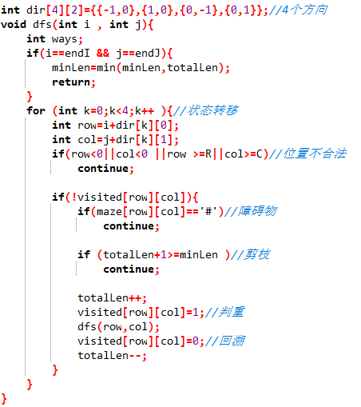

Slide 17
应用二、求连通块问题
例3 细胞(oj.noi.cn 1129)
【问题描述】
一矩形阵列由数字0到9组成,数字1到9代表细胞,细胞的定义为沿细胞数字上下左右若还是细胞数字则为同一细胞,求给定矩形阵列的细胞个数。（1<=m,n<=100）
【输入格式】
第一行输入n和m表示阵列的行数和列数。 接下来n行，每行m个数字，数字之间没有空格，表示具体的阵列。
【输出格式】
输出一个数字表示细胞的数量。
【输入输出样例】
输入样例：
4 10
0234500067
1034560500
2045600671
0000000089
输出样例：
4

Slide 18

问题分析：
0 | 2 | 3 | 4 | 5 | 0 | 0 | 0 | 6 | 7
1 | 0 | 3 | 4 | 5 | 6 | 0 | 5 | 0 | 0
2 | 0 | 4 | 5 | 6 | 0 | 0 | 6 | 7 | 1
0 | 0 | 0 | 0 | 0 | 0 | 0 | 0 | 8 | 9

Slide 19
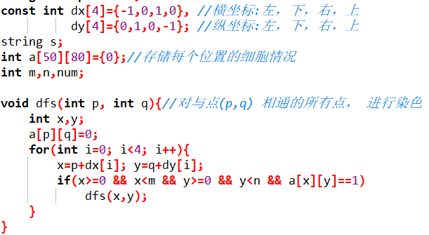

Slide 20
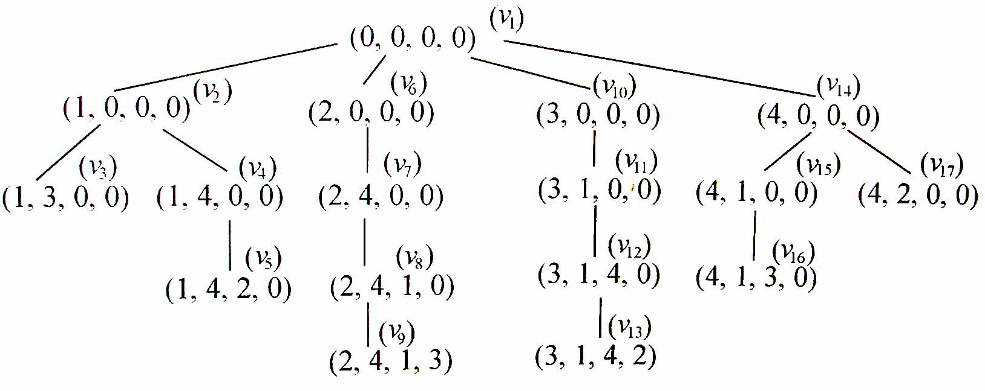
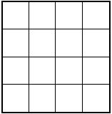
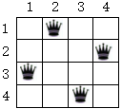
N皇后问题
在N*N的棋盘上放置N个皇后而彼此不受攻击（即在棋盘的任一行、任一列和任一对角线上不能放置２个皇后），编程求解所有的摆放方法。
第1个：1行2列；第2个：2行4列；
第3个：3行1列；第4个：4行3列。

Slide 21
N皇后问题
在N*N的棋盘上放置N个皇后而彼此不受攻击（即在棋盘的任一行、任一列和任一对角线上不能放置２个皇后），编程求解所有的摆放方法。
有关攻击：
1.行：每行只放一个；
int x[9]; //第i皇后所放的位置
2.列：a:array[1..MaxN] of boolean；
3.右上往左下的对角线:
棋格位置[i,j]从右上往左下的对角线上所有棋格均满足：行坐标+列坐标＝i+j;(常数)
bool b[17]
4.左上往右下的对角线:
对于从左上往右下的对角线上所有棋格均满足：行坐标－列坐标＝i－j;(常数)
bool c[17];

Slide 22
数据结构
int n,total=0
int x[9]; //第i皇后所放的位置
bool a[9]; //列
bool b[17];//主对角线(左上至右下
bool c[17]; //从对角线(右上至左下)

Slide 23
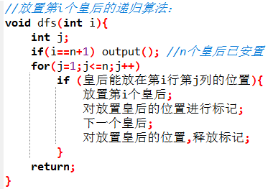
算法

Slide 24
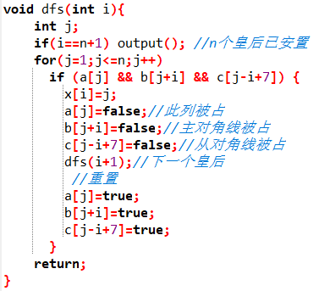
程序

Slide 25
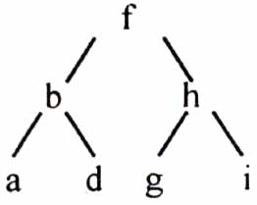
深度优先搜索所遵循的搜索策略是尽可能“深”地搜索图。
在尝试优先搜索中：
⑴对于最新发现的结点，它还有以此为起点而未搜索的边，就沿此边继续搜索下去。
⑵当结点v的所有边都已被探寻过，搜索将回溯到发现结点v有那条边的始结点。
⑶这一过程一直进行到已发现从源结点可达的所有结点为止。
⑷如果还存在未被发现的结点，则选择其中一个作为源结点并重复以上过程，
⑸整个过程反复进行直到所有结点都被发现为止。
f, b, a, d, h, g, i

Slide 26
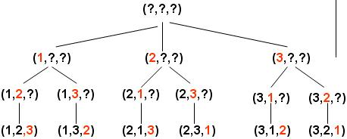
111
112
113
121
122
123
131
132
133
211
212
213
221
222
223
231
232
233
311
312
313
321
322
323
331
332
333
例 输入n，输出1,2,…,n的全排列（n<=8）。
输入样例
3
输出样例
1 2 3
1 3 2
2 1 3
2 3 1
3 1 2
3 2 1

Slide 27
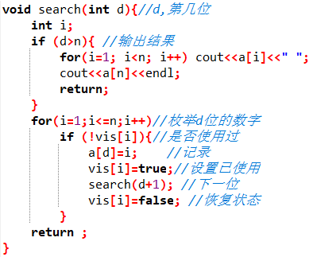


Slide 28
例 输入n，输出集合[1,2,…，n]的所有子集（n<=8）。
输入样例
3
输出样例
[]
[3]
[2]
[2,3]
[1]
[1,3]
[1,2]
[1,2,3]
1: × √
2 : × √ × √
3: × √ × √ × √ × √
0
0
0
2
3
1
1
1
1
算法分析
输出所有子集也是一经典搜索问题。
设s是一个[1,2,…,n]的子集。可以这样认为：集合[1,2,…,n]中的每个元素要么属于S，要么不属于S，只有这两种情况。

Slide 29
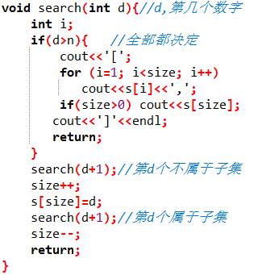
设s是一个[1,2,3]的子集。
集合[1,2,3]中的每个元素要么属于S；要么不属于S
size:子集元素个数，s[]:记录子集。

Slide 30
#include<iostream>
using namespace std;
int n,size, s[20];
void search(int d){
int i;
if(d>n){ //全部都决定
cout<<'[';
for (i=1; i<size; i++)
cout<<s[i]<<',';
if(size>0) cout<<s[size];
cout<<']'<<endl;
return;
}
search(d+1);//第d个不属于子集
size++;
s[size]=d;
search(d+1);//第d个属于子集
size--;
return;
}
int main(){
cin>>n;
size=0;//子集元素个数
search(1);//第1个元素开始决定
return 0;
}
1: × √
2 : × √ × √
3: × √ × √ × √ × √

Slide 31

【问题描述】
辰辰是个天资聪颖的孩子，他的梦想是成为世界上最伟大的医师。为此，他想拜附近最有威望的医师为师。医师为了判断他的资质，给他出了一个难题。医师把他带到一个到处都是草药的山洞里对他说：“孩子，这个山洞里有一些不同的草药，采每一株都需要一些时间，每一株也有它自身的价值。我会给你一段时间，在这段时间里，你可以采到一些草药。如果你是一个聪明的孩子，你应该可以让采到的草药的总价值最大。”
如果你是辰辰，你能完成这个任务吗？
【输入文件】
输入文件medic.in的第一行有两个整数T（1 <= T <= 1000）和M（1 <= M <= 100），用一个空格隔开，T代表总共能够用来采药的时间，M代表山洞里的草药的数目。接下来的M行每行包括两个在1到100之间（包括1和100）的整数，分别表示采摘某株草药的时间和这株草药的价值。
【输出文件】
输出文件medic.out包括一行，这一行只包含一个整数，表示在规定的时间内，可以采到的草药的最大总价值。
【样例输入】
70 3
71 100
69 1
1 2
【样例输出】
3
【数据规模】
对于30%的数据，M <= 10；
对于全部的数据，M <= 100。

Slide 32
#include<iostream>
using namespace std;
int tot,m,i;
int t[102], v[102];
long sumV, sumT, best;
void search(int d){
if(sumT>tot) return;//超时
if(d==m+1) {
if (sumV>best) best=sumV;//更优
return;
}
search(d+1);//不取
sumV=sumV+v[d];
sumT=sumT+t[d];
search(d+1);//取
sumV=sumV-v[d];
sumT=sumT-t[d];
return;
}
int main(){
cin>>tot>>m;
for(int i=1; i<=m; i++)
cin>>t[i]>>v[i];
search(1);
cout<<best<<endl;
return 0;
}

Slide 33
问题描述
有一个箱子容量为V（正整数，0＜＝V＜＝20000），同时有n个物品（0＜n＜＝30，每个物品有一个体积（正整数）。
要求n个物品中，任取若干个装入箱内，使箱子的剩余空间为最小。
样例
输入：
24 一个整数，表示箱子容量
6 一个整数，表示有n个物品
8 接下来n行，分别表示这n 个物品的各自体积
3
12
7
9
7
输出：
0 一个整数，表示箱子剩余空间。

Slide 34
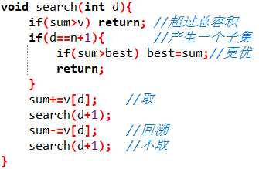

Slide 35
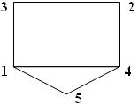
resume问题。
问题描述
小修是个几何迷。她有一天画了一个正n边形，并且将n个顶点用1,2,…,n，这n个连续自然数随手编了一下号。然后她又画了一些不相交的对角线，如图所示。顶点旁的数字是小修随手编的号。她把所有的边和对角线都 写在一张纸上。对，她写了：(1,3),(3,2),(2,4),(4,5),(5,1),(1,4),(3,4)。
过了几个星期，她无意中发现了这张写着字的纸，可是怎么也找不着那个几何图形了。她很想把n边形的编号复原，可是试了一天也没弄出来。你能帮助她吗？
输入数据
第一行n（n<=50）。
下面的若干行每行两个数a,b，表示纸上写着（a,b）。
输出数据
仅一行，按顺序依次输出顶点的编号，每两个之间用一个空格隔开，行末不要有多余空格。对于上面的例子，你的输出应该是1 3 2 4 5。
1 5 4 2 3也是符合题目要求的。两者区别只是逆时针和顺时针而已。
但是你的输出只能是1 3 2 4 5! 也就是说你必须把两个符合要求的输出比较大小（先比较第一位；第一位相等就比较第二位；第二位相等就……以此类推），你的输出应该是较小者。
输入样例
5
1 3
3 2
2 4
4 5
5 1
1 4
3 4
输出样例
1 3 2 4 5

Slide 36
算法分析
首先我们不要被题目所迷惑，我们可以抛开点之间的几何位置，其实这个n多边形的顶点顺序其实就是一个1到n的排列A1,A2,…,An，但是，要求满足A1-A2,A2-A3,…,An-1-An,An-A1之间有边（其实就是图论中的哈密乐顿圈）。
由于题目中n<=50，所以我们只要一一枚举每一个排列，判断一下就可以了。
另外还有一点，输出要求最小。处理这一点的方法就是从小到大枚举下一个点的编号。起点的选择也应该从小到大（其实以1为起点肯定可以找到一个满足条件的排列）。
状态：第i个数字a[i]
产生状态：for (i=1;i<=n;i++)
约束条件：(!vis[i] && g[a[d-1]][i])
回溯： vis[i]=false;

Slide 37
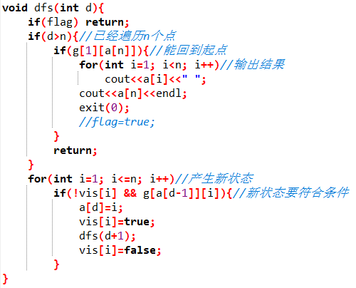
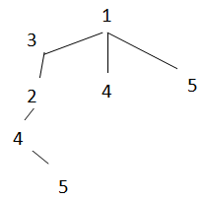

Slide 38
递归深度优先搜索程序
……
procedure try(depth:longint;…); {局部变量：depth,i, .……}
var i:longint;…
begin
If depth>目标深度 then begin {边界条件}
输出方案(或记下最优方案); exit;
end;
for i:=depth深度可能决策范围 do begin {搜索范围}
If 决策i符合展开条件 then begin {约束条件}
记录决策; {记录状态}
try(depth+1);
删除决策; {全局变量，要回溯}
end;
end;
end;
begin
程序读入数据并初始化；
Try(1);
end.

Slide 39
深度优先搜索算法要点：
⑴定义状态。
即如何描述问题求解过程中每一步的状况。在n皇后问题中，将行l位置a[l]作为状态。如果扩展结点时参与运算的变量有多个，为了精简程序，增加可读性，我们一般将参与子结点扩展运算的变量组合成当前状态列入值参，以便回溯时能恢复递归前的状态，重新计算下一条路径。
⑵边界条件。
即在什么情况下程序不再递归下去。在n皇后问题中，将l=n+1（产生一种成功摆法）作为边界条件。如果是求满足某个特定条件的一条最佳路径，则当前状态到达边界时并不一定意味着此时就是最佳目标状态。因此还须增加判别最优目标状态的条件。
⑶搜索范围
在当前状态不满足条件的情况下，应如何设计搜索的范围。换句话说，如何设定for语句中循环变量的初值和终值；在n皇后问题中，l行的列位置i作为搜索范围，即l<=i<=n。
⑷约束条件和最优要求。
所谓约束条件是指，当前扩展出一个子结点后应满足什么条件方可继续递归下去；是求满足某个特定条件的一条最佳路径，那么在扩展出某个子状态后是否满足最优性要求。在n皇后问题中，将(l,i)置放皇后不产生攻击(att=false)作为约束条件。
⑸参与递归运算的参数。
将参与递归运算的参数设为递归子程序的值参或局部变量。若这些参数的存储量大（例如数组）且初始值需由主程序传入，为避免内存溢出，则必须将其设为全局变量，且回溯前需恢复其递归前的值，在n皇后问题中，将皇后的行位置l和列位置i作为参与递归运算的参数。

Slide 40
回溯法
从问题的某一可能情况出发，搜索所有能达到的可能情况，然后再以其中的一种可能情况为新的出发点，继续向下探求，这样就走出了一条“路”，当这一条路走到“尽头”但仍没寻找到目标的时候，再倒回到上个出发点，从另一个可能情况出发，继续搜索。这种不断“回溯”寻找目标的方法，称作“回溯法”。
回溯法的基本思想是穷举搜索。
一般适用于寻找解集或找出满足某些约束条件的最优解的问题。这些问题所具有的共性是顺序性，即必须先探求第一步，确定第一步采取的可能值，再探求第二个步采取的可能值，然后是第三步，……，直到达到目标状态。

